Slide 1
«Филолог» Усулдук бирикмеси
Максаты :
2016-2021-окуу жылындагы Усулдук бирикмедеги иштелген иштердин анализи (ийгиликтер,сунуштар,пикирлер)

Slide 2
«Филолог» УБнын мүчөлөрү

Slide 3
Усулдук бирикменин сандык-сапаттык курамы
Баардыгы - 10
Билим берүүнун отличниктери -3 25-30-жыл иштеген мугалимдер -3
Жаш адистер -2 20-25- жыл иштеген мугалидер -3
Жогорку билимдүүлөр -10 5-10- жыл иштеген мугалимдер -2
Администрацияда -3 0-5-жыл иштеген мугалимдер -2
УБнын жетекчилеринен -2

Slide 4
«Филолог» УБнын усулдук темасы :
Окуучуларды окутуп тарбиялоодо компотенттүүлүк мамиле жасоо менен билимин жогорулатуу жана өркүндөтүү
Окуучуга компотенттүү мамиле аркылуу кыргыз тилин жана адабиятын окутуунун сапатын жогорулатуу

Slide 5
Азыркы учурда жалпы билим берүүнүн негизги максаты :
интеллектуалдык
рухий
коммуникативдүү
илимий көз караш
коомдук турмуш
чыгармачылык ой жүгүртүү
жөндөмдүү
социалдык өзгөрүүгө
баа бере билген
өз алдынчалуулук

Slide 6
Эне тил пикир алышуунун куралы,ойдун тикеден –тике чындыгы катары көп кызматты аркалаган көрүнүш.Ал карым-катыштын каражаты болуу менен бирге эле чындыкты чагылдыруунун жана таанып-билүүнүн куралы.Окуучунун аналитикалык,чыгармачыл ой жүгүртүүсүнүн өнүгүшү да эне тилин канчалык даражада өздөштүргөнүнө байланыштуу.Эне тили баланын инсан катары коммуникативдик багытта өнүгүүсүнө ыңгайлуу шарт түзөт.

Slide 7
Усулдук бирикменин мүчөлөрүнүн усулдук темалары
№ | Мугалимдин аты-жөнү | Өздүк билимди өркүндөтүүнүн темасы
1 | Жапанова Б.А | Окуучулардын сөз байлыгын өстүрүү
2 | Кошоева Ж.Д | Кыргыз тили жана адабиятын эффективдүү окутуу
3 | Казыбекова М.М | Окуучулардын сабаттуулугун жогорулатуу
4 | Токтоноева А.А | Инсанга жекече багытталган окутууну кыргыз тили жана адабиятында колдонуунун эффективдүүүгү
5 | Сатаева Г.А | Окуучулардын өз алдынча ой жүгүртүүлөрүн активдештирүү
6 | Томоева Г.Т | Кыргыз тили жана адабияты сабагында макал-лакаптардын орду
7 | Сатаева Н.А | Кыргыз тили сабагында текст менен иштөөнүн ыкмалары
8 | Жунушова Р.Т | Кыргыз тили сабагын оюн аркылуу билимин жогорулатуу
9 | Талипова Г.Н | Кыргыз тили жана адабияты сабагында окуучулардын сөз байлыгын өстүрүү
10 | Нуридин к К | Окуучуларга сөздүк менен иштөөнүн ыкмаларын үйрөтүү

Slide 8
кыргыз тили жана адабияты боюнча 2016-2021-окуу жылындагы мониторинги
№ | Жылдар | Окутуу тили | Предмет | Жетишүү % | Билим сапаты % | СОУ %
1 | 2016-2017 | Кыргыз Орус | Кыргыз тили Кыргыз адабияты Кыргыз тили (1-11) Кыргыз адабияты (5-11) | 49% 52% 48% 47% | 98.2% 99.7% 99% 99,8%
2 | 2017-2018 | Кыргыз Орус | Кыргыз тили Кыргыз адабияты Кыргыз тили 1-11) Кыргыз адабияты (5-11) | 48.5% 50% 46% 47,6% | 100% 100% 99,9% 99,8%
3 | 2018-2019 | Кыргыз Орус | Кыргыз тили Кыргыз адабияты Кыргыз тили (1-11) Кыргыз адабияты (5-11) | 47.3% 50.6% 44,6% 41,5% | 100% 100% 100% 98,9%
4 | 2019-2020 | Кыргыз Орус | Кыргыз тили Кыргыз адабияты Кыргыз тили (1-11) Кыргыз адабияты (5-11) | 46% 49.% 44% 44% | 100% 100% 100% 100%
5 | 2020-2021 | Кыргыз Орус | Кыргыз тили Кыргыз адабияты Кыргыз тили (1-11) Кыргыз адабияты (5-11) | 47% 45% 42% 41% | 100% 100% 100% 100%

Slide 11
ийгиликтер
№ | Жылдар | Иш-чара | Окуучунун аты-жөнү | Орун | Класс | Даярдаган мугалим
1 | 2016-2017 | Предметтик олимпиада | Эралиев Бекзат | 3 | 10-А | Кошоева Ж.Д
2 | 2018-2019 | Предметтик олимпиада | Улукбекова Айдана | 3 | 10-В | Томоева Г.Т
3 | 2019-2020 | Предметтик олимпиада | Медербек к Айназик | 1 | 10-А | Жапанова Б.А
4 | 2020-2021 | Предметтик олимпиада | Абдраимова Алтынай | 1 | 10-Г | Сатаева Г.А

Slide 12
ийгиликтер
№ | Жылдар | Иш-чара | Окуучунун аты-жөнү | Грамота | Класс | Даярдаган мугалим
5 | 2016-2017 | «Манас» күнү | Суйүнбаев Эржан | Район | 8А | Жапанова Б.А
6 | 2017-2018 | «Манас» күнү | Турдакун у Д Шайлообаев С | Район Район | 8Б 7Б | Кошева Ж.Д Жапанова Б.А
7 | 2017-2018 | «Эне тил» күнү | Кыдырбаева Г Талипов Э Мусаев Р | Район | 11А 11А 11В | Кошоева Ж.Д Жапанова Г.А Сатаева Г.А
8 | 2020-2021 | «Эне тил»күнү | Абылгазиева А Осмонбекова Л | Район | 9А 9А | Кошоева Ж.Д Талипова Г.Н Сатаева Г.А

Slide 13
ийгиликтер
№ | Жылдар | Иш-чара | Окуучунун аты-жөнү | Грамота | Класс | Даярдаган мугалим
9 | 2018-19 2019-2020 2017-2018 | «Инновация лык долбоор» Интеллектуалдык конкурс «Акыл Карачач» Билим жарышы | 9Б-класс Курманалиев Б Нургазиев А 10А-класс 8-9-10-11-класс | «Ыйык Ата Журт» | 10Б | «Филолог»УБнын мүчөлөрү
10 | 2018-2019 | «Тил жана Айтматов» | Самат к А Садыков А 10-В кыздар тобу | Район | 9 А 9 Б | Жапанова Б.А Кошоева Ж.Д Томоева Г.Т
11 12 | 2020-2021 | «Сабаттуу бол» »Манас» эпосундагы көөнө сөздөр | Самсалиева С Асылбеков А | Ыраазычылык кат Шаар | 9А 11А | Кошоева Ж.Д Сатаева Г.А

Slide 14
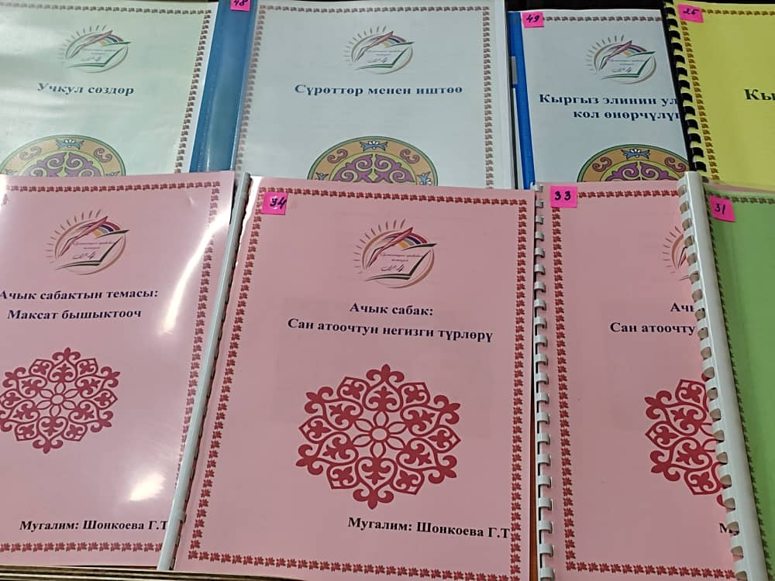
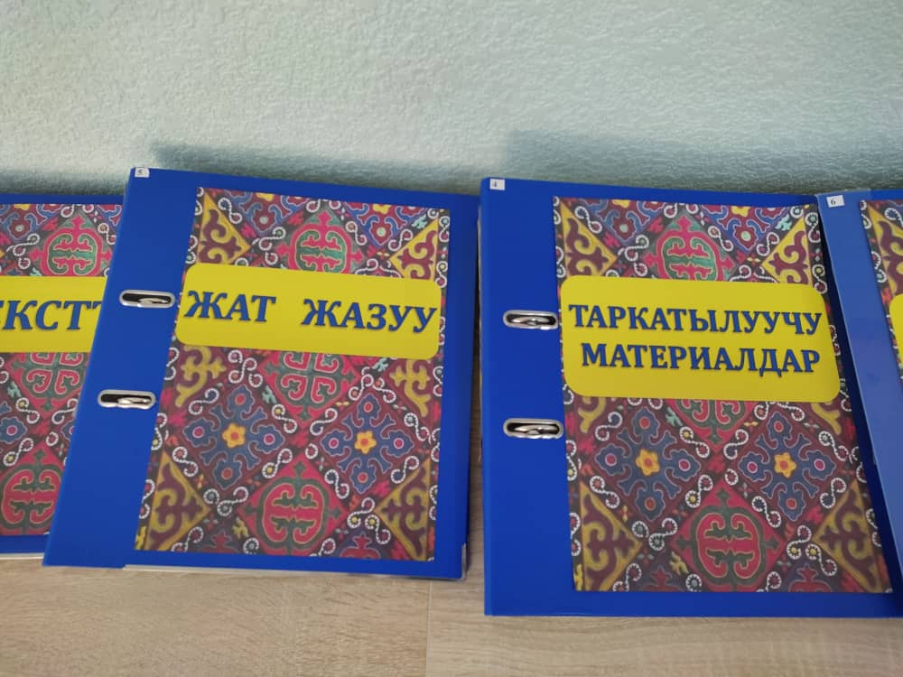
Усулдук колдонмолор

Slide 15
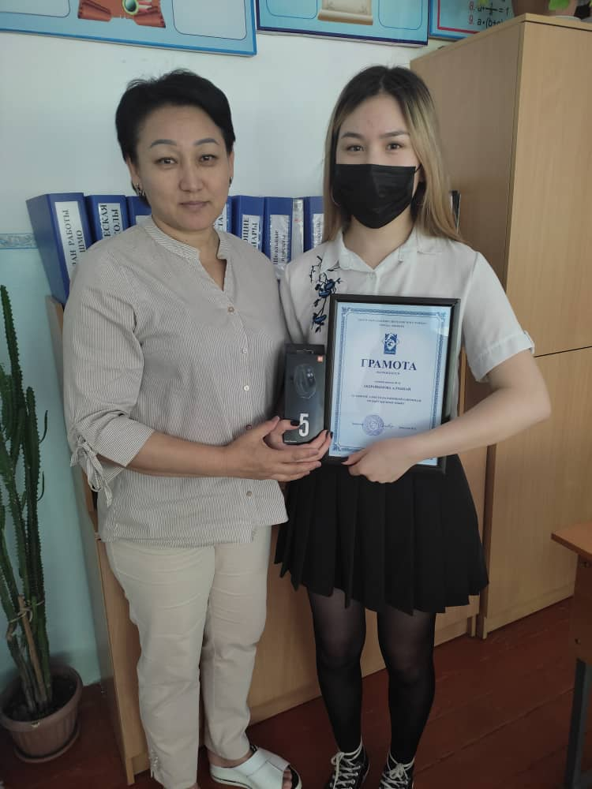
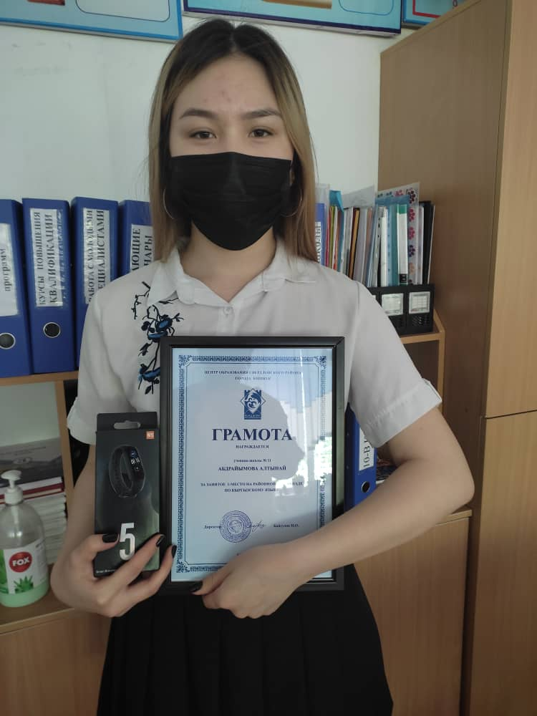
Олимпиаданын жеңичүүсү

Slide 16
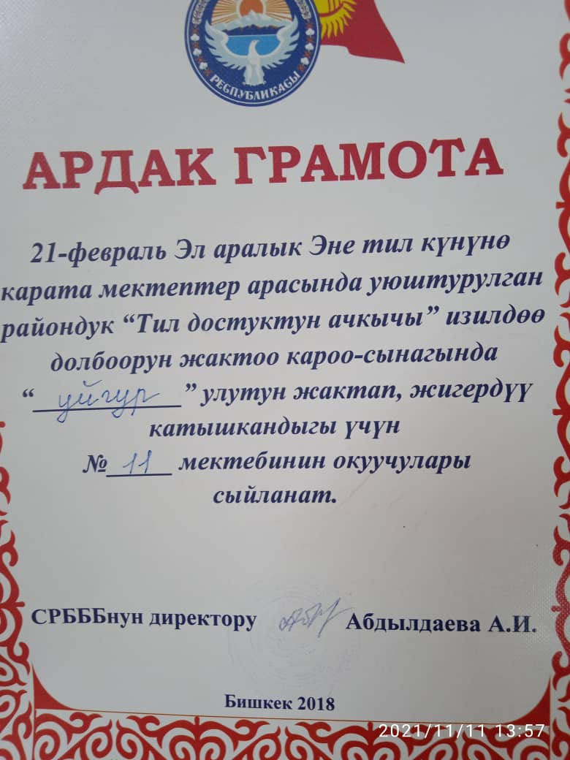
Эне тил күнү

Slide 17
Ак калпак күнү

Slide 18
«Сабаттуу бол" акциясы

Slide 19
Китеп-билим булагы

Slide 20
К.карасаев 120 жыл

Slide 21
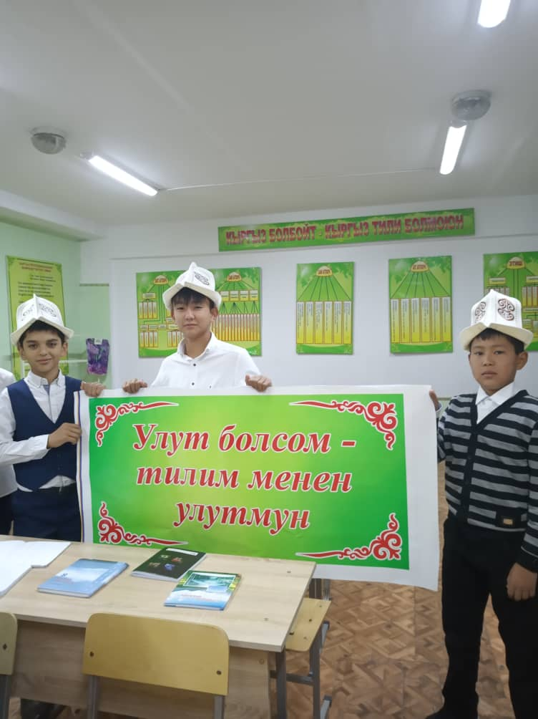
Мамлекеттик тил күнү

Slide 22
Адабият күнү

Slide 23
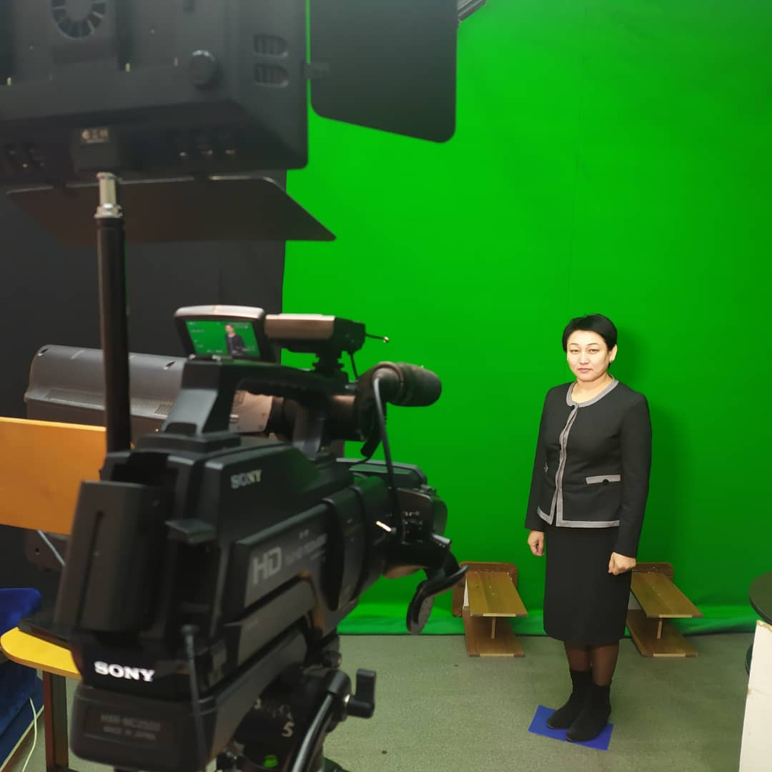
Аралыктан окутуу

Slide 24
Көңүл бурганыңыздарга чоң ыракмат!

